Slide 1
Научно-производственное унитарное предприятие
Республика Беларусь, г. Минск
© 2023

Slide 2
УП «АТОМТЕХ» г. Минск, Республика Беларусь
Спектрометрическое и радиометрическое оборудование для контроля медицинских радионуклидов.
Ничипорчук А.О., Толкачев А.Н., Семерикова В.В., Оболонский Д.И.
XVI Международное совещание «Проблемы прикладной спектрометрии и радиометрии» имени В.И. Даниленко
Москва, 16-18 октября 2023

Slide 3
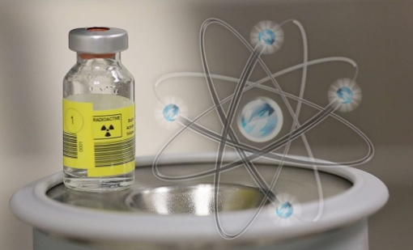
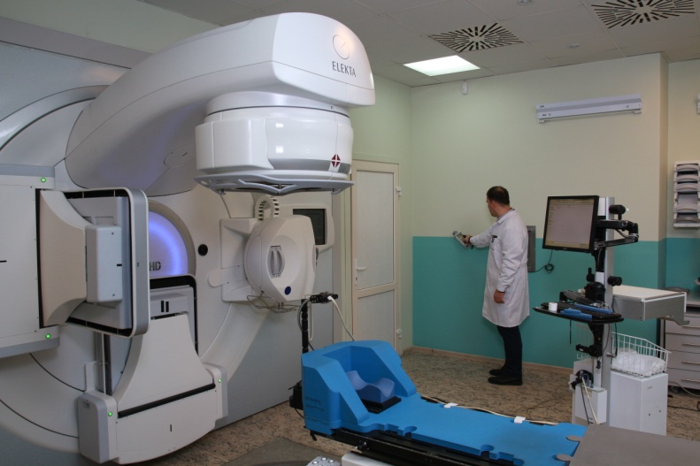
Стационарные лаборатории
В настоящее время в медицине для диагностики и лечения целого ряда заболеваний широко применяются радиофармпрепараты, содержащие в себе источники ионизирующего излучения. Использование медицинских радионуклидов должно сопровождаться радиационным контролем на каждом этапе взаимодействия персонала и населения с ними, от наработки радионуклида до его утилизации.
Медицинские радионуклиды (такие как ⁶⁷Ga, ^{99m}Tc, ¹⁰³Pd, ¹¹¹In, ¹²³I, ¹²⁵I, ¹³¹I, ¹⁷⁷Lu ²⁰¹Tl и иные) применяются как для терапии (лечения) онкологических заболеваний так и для проведения диагностики отдельных органов и тканей с целью выявления злокачественных или доброкачественных образований.
Наиболее распространенные методы диагностики с применением медицинских радионуклидов на данные момент:
-Однофотонная эмиссионная компьютерная томография
(ОФЭКТ – SPECT)
-Позитронно-эмисмионная томография (аннигиляционное излучение с энергией 511 кэВ)
²⁰¹Tl, ^{99m}Tc, ⁶⁷Ga, ¹³¹I, ¹¹¹In и иные
¹⁸F, ¹¹C, ¹³N, ¹⁵O

Slide 4
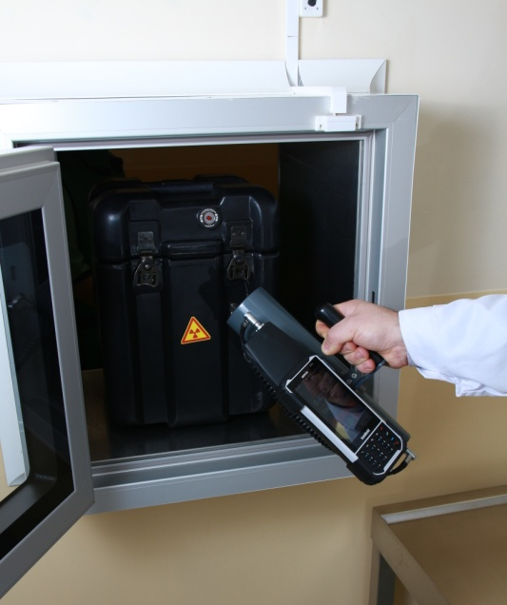
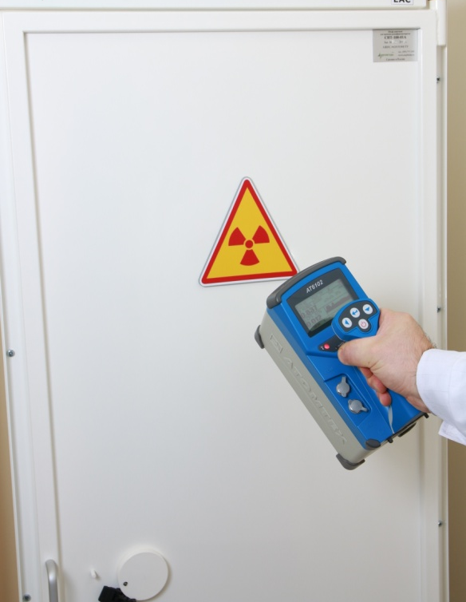
Handheld
Портативное спектрометрическое оборудование на основе сцинтилляционных детекторов
Поиск и обнаружение источников гамма-излучения с автоматической идентификацией радионуклидного состава;
Измерение мощности дозы гамма-излучения;
-Библиотека включает до 40 радионуклидов (по умолчанию включает в себя медицинские гамма-излучающие радионуклиды: Ga-67, I-123, I-125, I-131, In-111, Tc-99m, Tl-201, Xe‑133, Cr-51, Mo-99, F-18);
-Спектрометрический режим для экспертного анализа набираемого спектра.

Slide 5
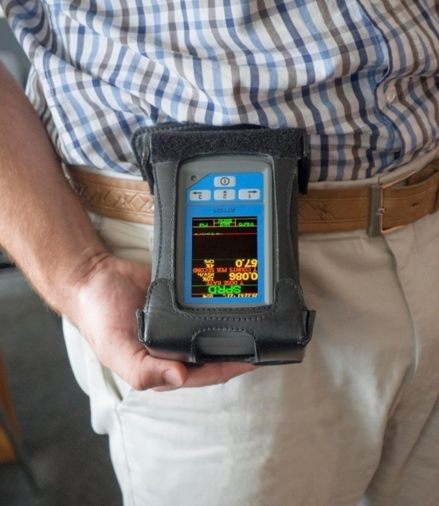
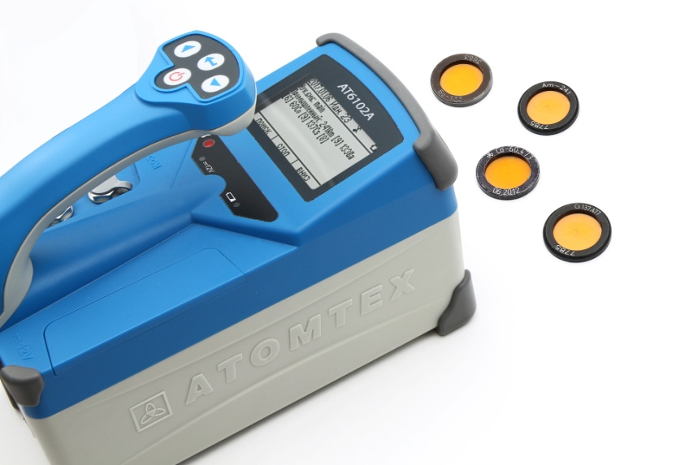
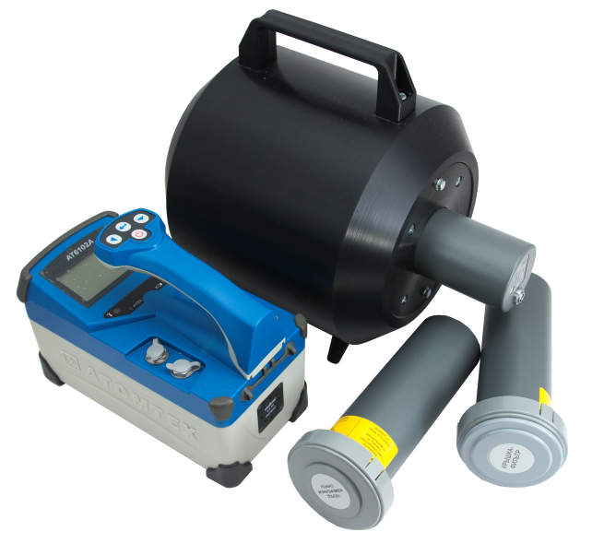
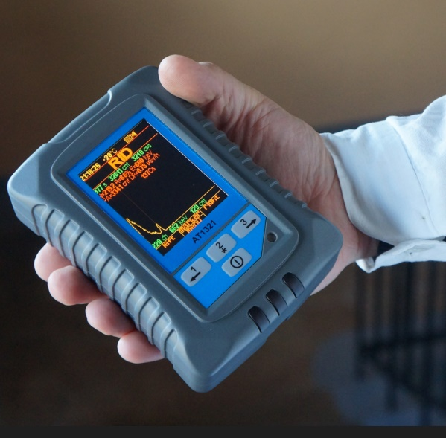
Handheld
Спектрометр МКГ-АТ1321
Спектрометр МКС-АТ6102
Модификация | АТ6102 | АТ6102А | АТ6102В
Детектор | NaI(Tl) ∅40×40 мм | NaI(Tl) ∅40×40 мм | NaI(Tl) ∅80×40 мм
Энергетический диапазон | 20 – 3000 кэВ
Число каналов АЦП | 1024
Разрешение ¹³⁷Cs (662 кэВ) | 7.5 % |  | 8.0 %
Диапазон измерения МАЭД | 0.03–300 мкЗв·ч⁻¹ NaI(Tl) 0.01 – 100 мЗв·ч⁻¹ (Г-М) |  | 0.03-150 мкЗв·ч⁻¹ (NaI(Tl) 0.01 – 100 мЗв·ч⁻¹ (Г-М)
Чувствительность к гамма-излучению ¹³⁷Cs | 850 (имп·с⁻¹)/(мкЗв·ч⁻¹) | 850 (имп·с⁻¹)/(мкЗв·ч⁻¹) | 1700 (имп·с⁻¹)/(мкЗв·ч⁻¹)
Нейтронный детектор | два ³He счетчика | - | -
Степень защиты | IP65
Размеры | 230х115х212 мм | 230х115х177 мм | 230х115х177 мм
Масса | 2.50 | 1.90 | 2.15
Спектрометр | АТ1321
Детектор | NaI(Tl) ∅25×40 мм
Энергетический диапазон | 20 – 3000 кэВ
Число каналов АЦП | 1024
Разрешение ¹³⁷Cs (662 кэВ) | 7.5-8.5%
Диапазон измерения МАЭД | 0.03–300 мкЗв·ч⁻¹ NaI(Tl) 0.01 – 100 мЗв·ч⁻¹ (Г-М)
Чувствительность к гамма-излучению ¹³⁷Cs | 425 (имп·с⁻¹)/(мкЗв·ч⁻¹)
Степень защиты | IP54
Размеры | 145х100х150 мм
Масса | 0.7 кг

Slide 6
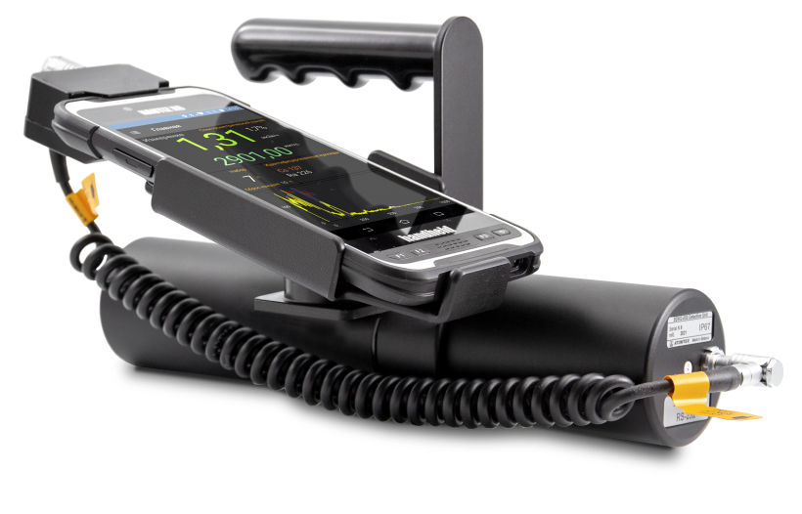
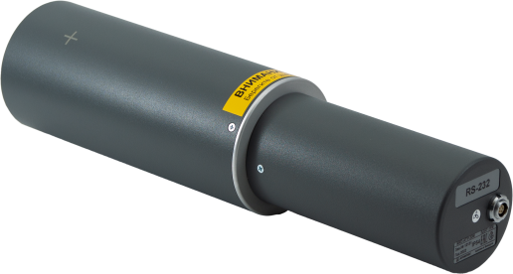
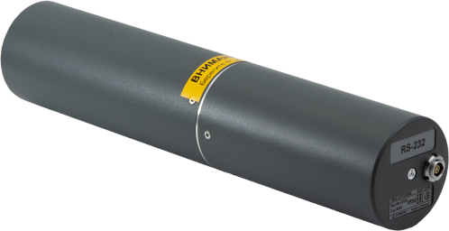
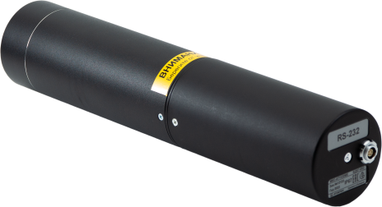
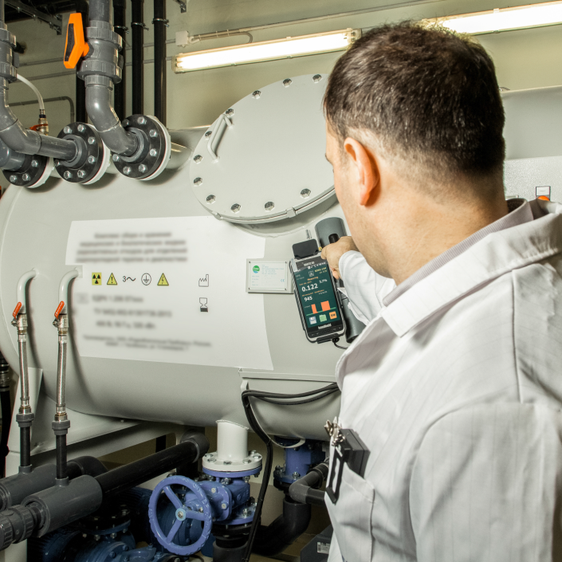
Handheld МКС-АТ1120М
Спектрометры МКС-АТ1120М
Модификация | АТ1120М | АТ1120МА | АТ1120МЕ
Детектор | БДКГ-11М NaI(Tl) ∅63×63 мм | БДКГ-05М NaI(Tl) ∅40×40 мм | БДКГ-05С SrI₂ (Eu) ∅38×38 мм
Энергетический диапазон | 20 – 3000 кэВ
Число каналов АЦП | 1024
Разрешение ¹³⁷Cs (662 кэВ) | 7.5 % | 7.5 % | 3.2
Диапазон измерения МАЭД | 0.03–150 мкЗв·ч⁻¹ NaI(Tl) 0.01 – 100 мЗв·ч⁻¹ (Г-М) | 0.03–300 мкЗв·ч⁻¹ NaI(Tl) 0.01 – 100 мЗв·ч⁻¹ (Г-М) | 0.03-300 мкЗв·ч⁻¹ SrI₂ (Eu) 0.01 – 100 мЗв·ч⁻¹ (Г-М)
Чувствительность к гамма-излучению ¹³⁷Cs | 2700 (имп·с⁻¹)/(мкЗв·ч⁻¹) | 870 (имп·с⁻¹)/(мкЗв·ч⁻¹) | 870 (имп·с⁻¹)/(мкЗв·ч⁻¹)
Степень защиты | БДКГ-11М – IP54, БОИ5 – IP67 | БДКГ-05М – IP54, БОИ5 – IP67 | БДКГ-05C – IP67, БОИ5 – IP67
Размеры | 355х190х170 мм | 330х180х160 мм | 320х180х160 мм
Масса | 2.65 | 1.85 | 1.85

Slide 7
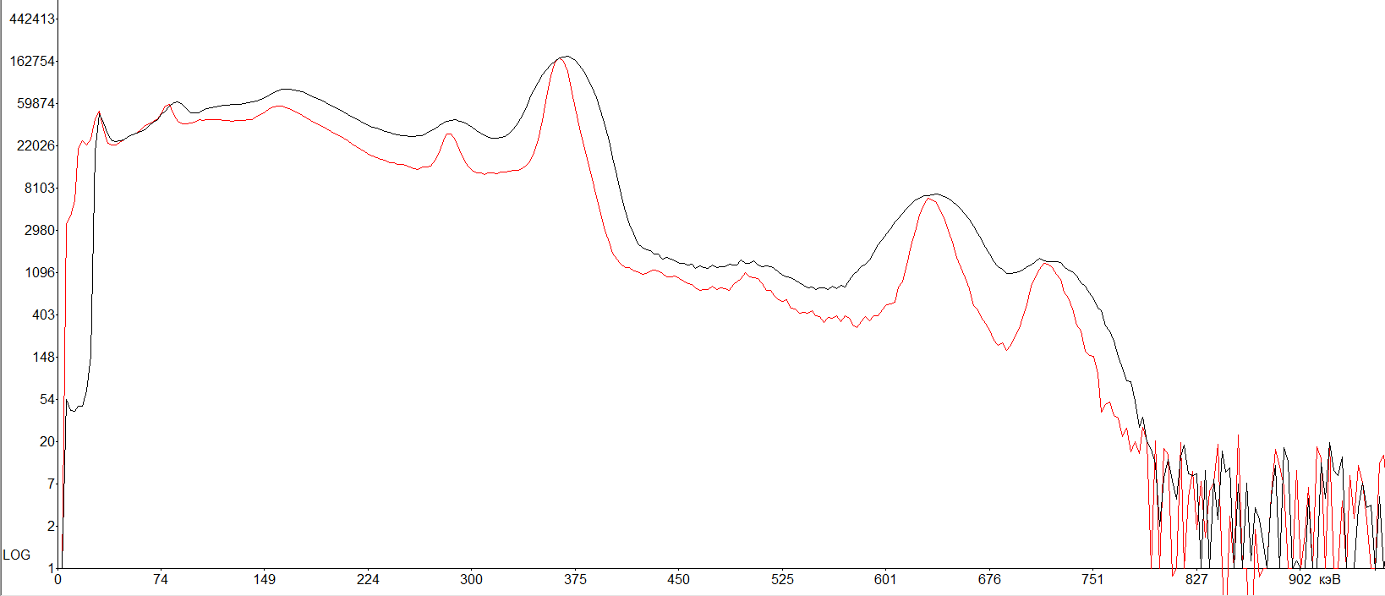
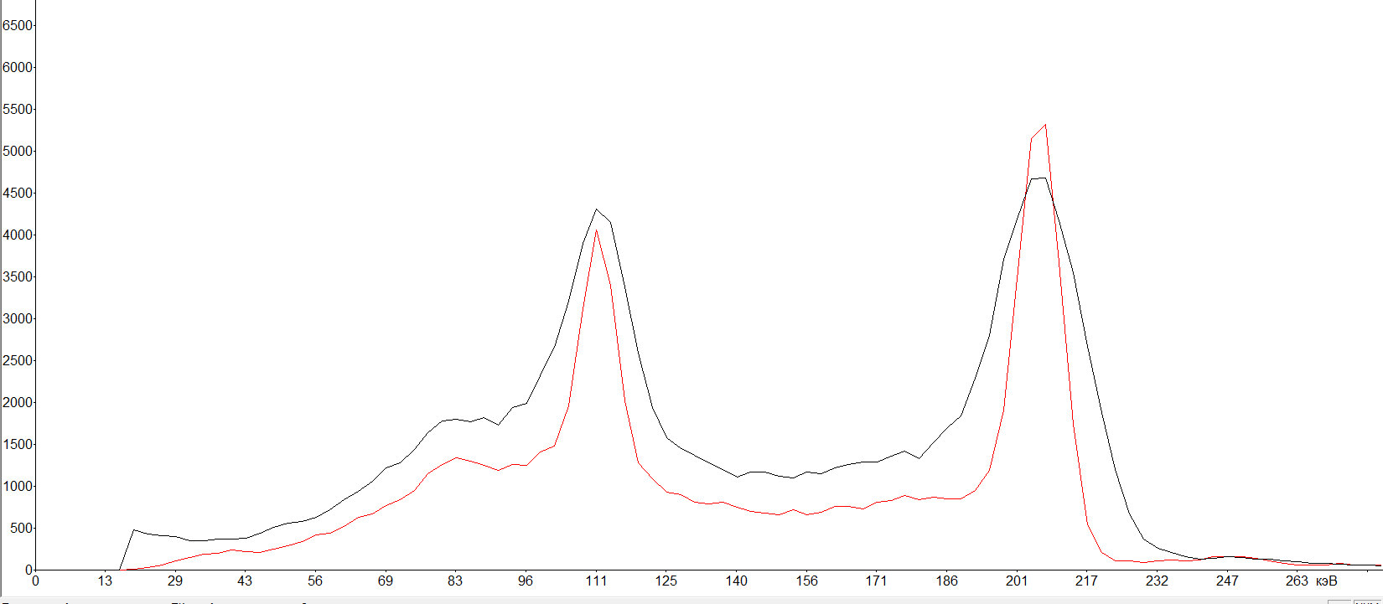
Handheld МКС-АТ1120М
364.5 кэВ
637 кэВ
Аппаратурные спектры I-131
NaI(Tl) R = 7% (черный)
SrI₂ (Eu) R = 3.3% (красный)
722.9 кэВ
208.4 кэВ
Аппаратурные спектры Lu-177
NaI(Tl) R =7% (черный)
SrI₂ (Eu) R = 3.3% (красный)
112.9 кэВ

Slide 8
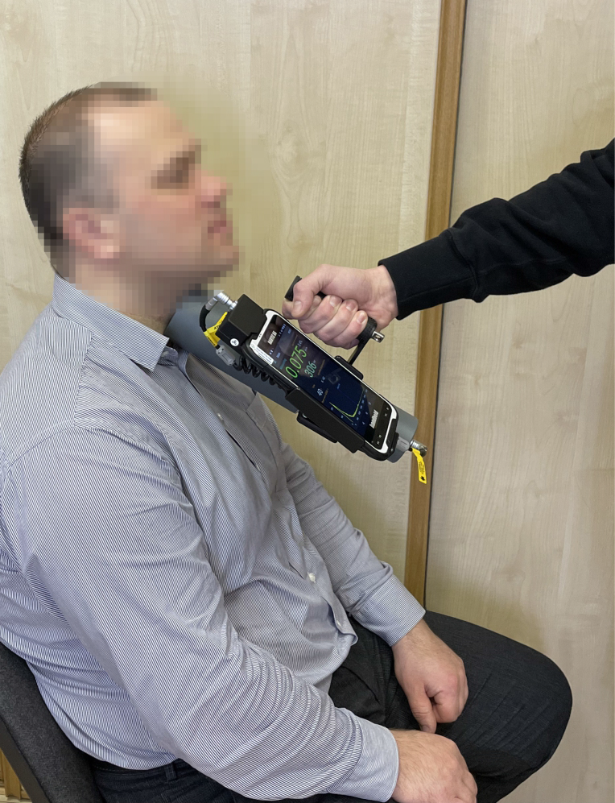
Handheld МКС-АТ1120М
Возможность измерения содержания радионуклида I-131 в щитовидной железе человека
(в разработке)
МКС-АТ1120М, NaI(Tl) 63x63 мм
Время, с | Статистическая погрешность, %
 | 5 | 10 | 20 | 30 | 50
 | МИА радионуклида I-131, Бк/кг
30 | 1706 | 853 | 426 | 284 | 171
60 | 1206 | 603 | 302 | 201 | 121
90 | 985 | 492 | 246 | 164 | 98
120 | 853 | 426 | 213 | 142 | 85
180 | 696 | 348 | 174 | 116 | 70
300 | 539 | 270 | 135 | 90 | 54
МКС-АТ1120МА, NaI(Tl) 40x40 мм
Время, с | Статистическая погрешность, %
 | 5 | 10 | 20 | 30 | 50
 | МИА радионуклида I-131, Бк/кг
30 | 2186 | 1093 | 547 | 364 | 219
60 | 1546 | 773 | 387 | 258 | 155
90 | 1262 | 631 | 316 | 210 | 126
120 | 1093 | 547 | 273 | 182 | 109
180 | 893 | 446 | 223 | 149 | 89
300 | 691 | 346 | 173 | 115 | 69

Slide 9
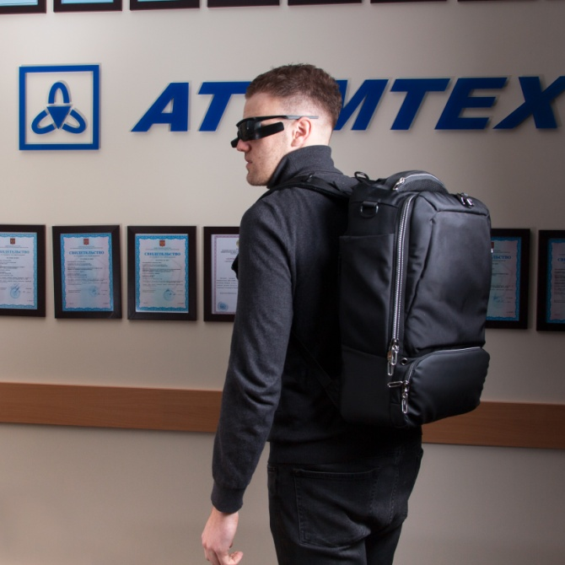
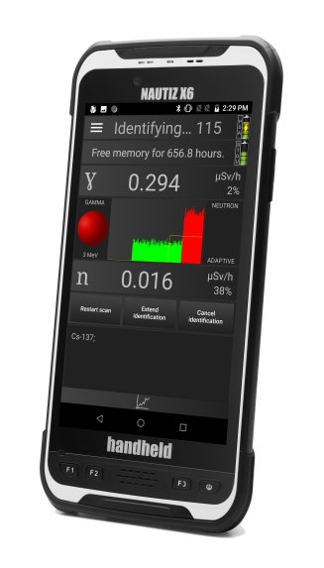
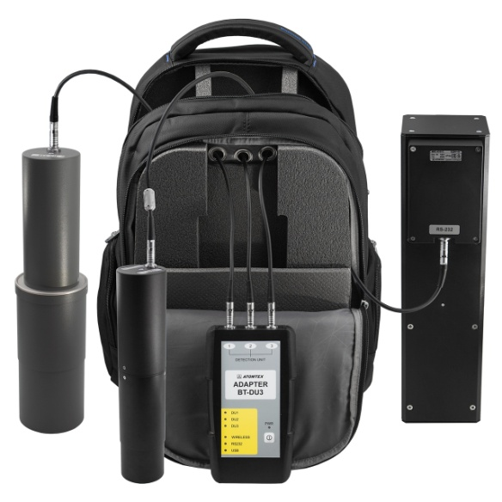
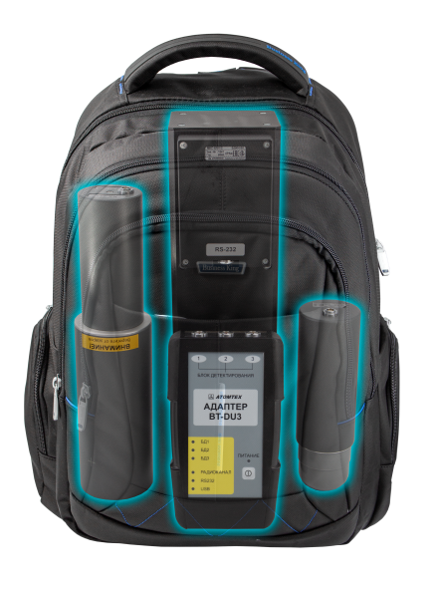
BRD МКС-АТ6101С
Спектрометры МКС-АТ6101C
Модификация | АТ6101C | АТ6101СМ | АТ6101СЕ
Детектор | БДКГ-11М NaI(Tl) ∅63×63 мм | БДКГ-19М NaI(Tl) ∅63×160 мм | БДКГ-05СSrI₂ (Eu) ∅38×38 мм
Энергетический диапазон | 20 – 3000 кэВ
Число каналов АЦП | 1024
Разрешение ¹³⁷Cs (662 кэВ) | 7.5 % | 8.0 % | 3.2
Диапазон измерения МАЭД | 0.03–150 мкЗв·ч⁻¹ NaI(Tl) До 10 Зв·ч⁻¹ (БДКГ-04) | 0.03–50 мкЗв·ч⁻¹ NaI(Tl) До 10 Зв·ч⁻¹ (БДКГ-04) | 0.03-150 мкЗв·ч⁻¹ SrI₂ (Eu)
Чувствительность к гамма-излучению ¹³⁷Cs | 1 БДКГ-11М : 2200 (имп·с⁻¹)/(мкЗв·ч⁻¹) 2 БДКГ-11М : 4400 (имп·с⁻¹)/(мкЗв·ч⁻¹) | 1 БДКГ-19М : 6000(имп·с⁻¹)/(мкЗв·ч⁻¹) 2БДКГ-19М : 12000(имп·с⁻¹)/(мкЗв·ч⁻¹) | 870 (имп·с⁻¹)/(мкЗв·ч⁻¹) с БДКГ-35: 4500(имп·с⁻¹)/(мкЗв·ч⁻¹)
Нейтронный детектор | БДКГ-05М (два ³He счетчика) | БДКГ-05М (два ³He счетчика) | БДКГ-05М (два ³He счетчика)
Степень защиты | IP55 | IP55 | IP55
Размеры | 355х190х170 мм | 330х180х160 мм | 320х180х160 мм
Масса | 7.0 | 1.85 | 1.85
Конфигурация в рабочей упаковке пластиковый бокс для размещения на стационарных КПП
Масса 17.5 кг, IP30

Slide 10
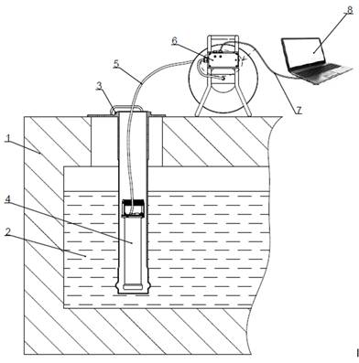
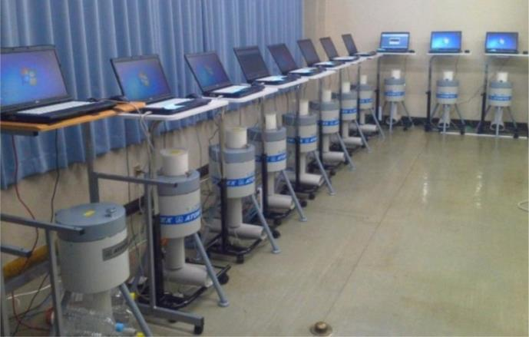
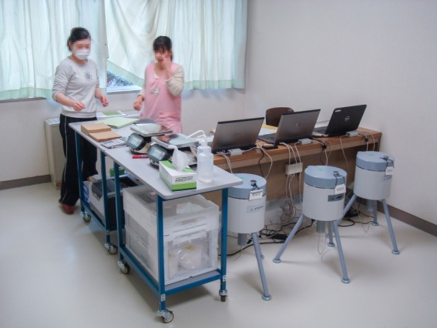
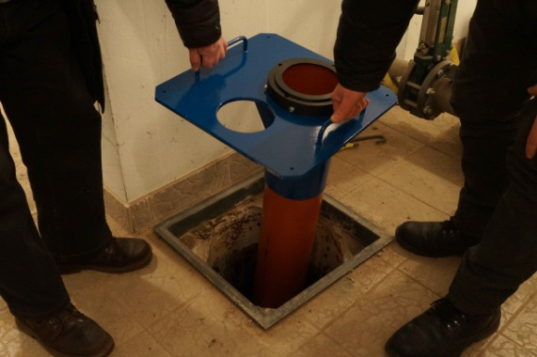
Стационарное оборудование контроля ЖРО
Лабораторное оборудование
Оборудование смонтированное в хранилищах ЖРО
Общая схема проведения измерения медицинских радионуклидов
Оценка априорной информации об объекте контроля;
Отбор проб;
Проведение процедуры пробоподготовки;
Подготовка измерительного оборудования:
Прогрев;
Проверка параметров оборудования, стабилизация;
Контроль фоновых условий;
Непосредственное выполнение измерений пробы;
Обработка и интерпретация результатов измерений, оценка погрешности и неопределенности;
Оформление результатов измерений.

Slide 11
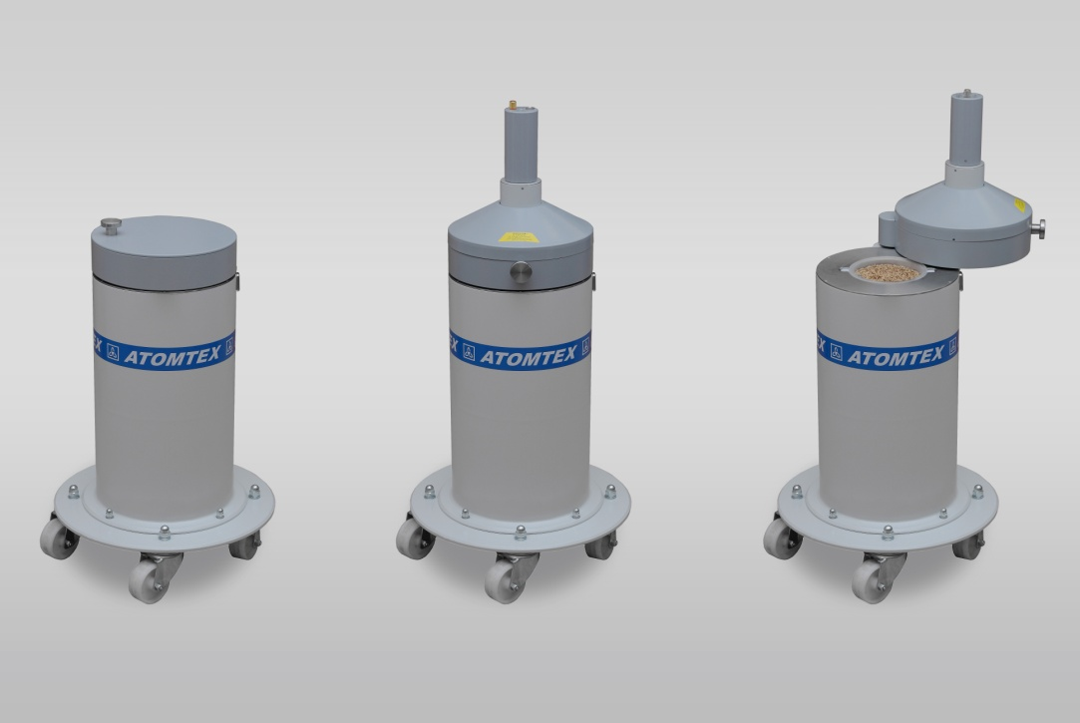
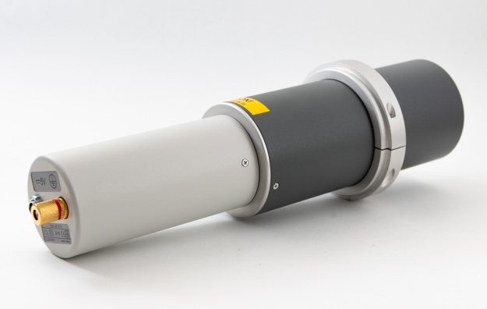
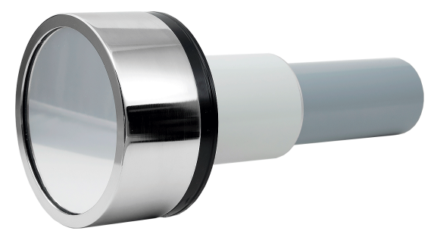
Гамма-бета спектрометр МКС-АТ1315
Характеристика | Значение
Диапазон регистрируемых энергий гамма-излучения | от 50 до 3000 кэВ
Диапазон граничных энергий бета-излучения | от 150 до 3550 кэВ
Пределы погрешности характеристики преобразования | ±1%
Пределы допускаемой относительной погрешности при измерении удельной активности (объёмной) активности радионуклидов ¹³⁷Cs, ⁴⁰К и ⁹⁰Sr | ±20%
Диапазоны измерений удельной (объёмной) активности: | Бк/кг (Бк/л)
Радионуклид ⁹⁰Sr+⁹⁰Y
сосуд Маринелли 1,0 л | 10 – 3·10⁵
плоский сосуд 0,5 л | 10 – 3·10⁵
плоский сосуд «Дента» 0,1 л | 100 – 1·10⁶
Масса прибора, не более | 198 кг
Позволяет проводить оценку объёмной (удельной) активности медицинских радионуклидов при радиационном контроле отобранных проб жидких радиационных отходов (ЖРО)
Спектрометрический блок детектирования гамма-излучения на основе сцинтилляционного кристалла NaI(Tl) размерами ∅63×63 мм.
Блок детектирования бета-излучения на основе пластмассового сцинтиллятора размерами ∅128×9 мм.

Slide 12
Гамма-бета спектрометр МКС-АТ1315
Возможность дополнения библиотеки спектрометра радионуклидами I-131, Tc‑99m, Tl‑201, Lu-177, Cr-51, F-18, Ga-67 и др. для последующей обработки спектрометрическим методом (оценка площади ППП с использованием калибровки по эффективности регистрации).
Спектрометрический режим

Slide 13
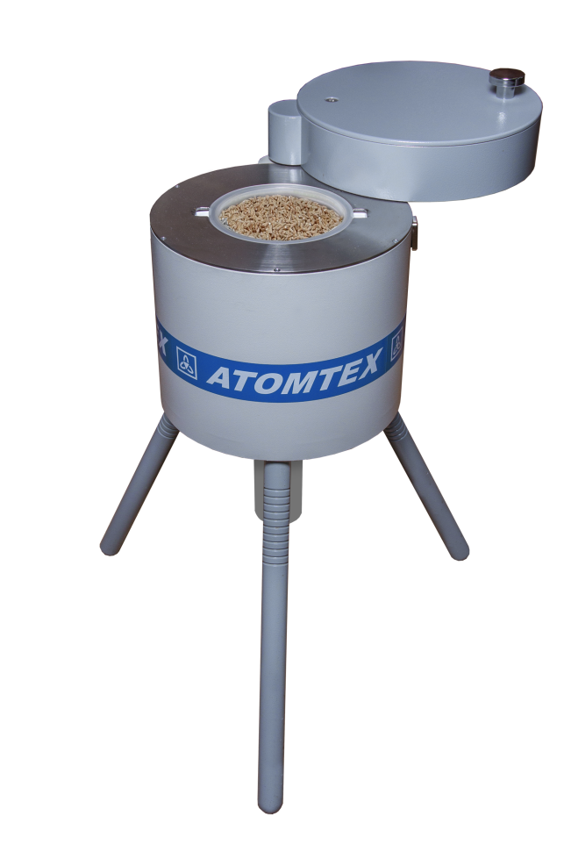
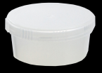
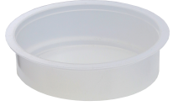
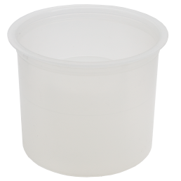
Гамма-радиометр РКГ-АТ1320С
Характеристика | Значение
Диапазон регистрируемых энергий гамма-излучения | от 50 до 3000 кэВ
Пределы погрешности характеристики преобразования | ±1%
Типовое значение разрешения | 7.5%
Пределы основной относительной погрешности измерения удельной (объёмной) активности: | ±20%
Диапазоны измерений удельной (объёмной) активности: | Бк/кг (Бк/л)
Радионуклид ¹³¹I
сосуд Маринелли 1,0 л | 3 – 3·10⁵
сосуд 0,5 л | 20 – 4·10⁵
сосуд «Дента» 0,1 л | 50 – 1·10⁶
Масса прибора, не более | 127 кг
сосуд «Дента» 0,1 л
сосуд 0,5 л
сосуд Маринелли 1,0 л
МВИ.МН 4727-2013 «Методика выполнения измерений объёмной и удельной активности ¹³¹I, ¹³⁴Cs, ¹³⁷Cs и эффективной удельной активности природных радионуклидов ⁴⁰K, ²²⁶Ra, ²³²Th на гамма-радиометрах спектрометрического типа РКГ-АТ1320»
Диапазон измерения ОА (УА) радионуклида¹³¹I | Доверительные границы погрешности измерений (P=0,95)
3 – 20 Бк/л (Бк/кг) | 30 – 50%
20 – 1·10⁶ Бк/л (Бк/кг) | 20 – 30%
Сцинтилляционный детектор NaI(Tl) размерами ∅63×63 мм

Slide 14
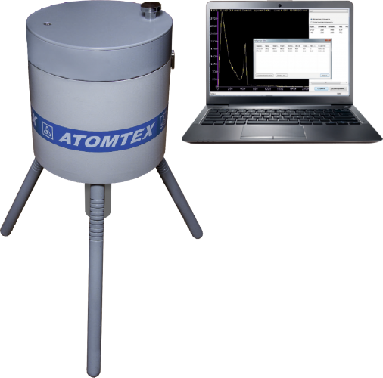
Гамма-радиометр РКГ-АТ1320М
Характеристика | Значение
Диапазон регистрируемых энергий гамма-излучения | от 20 до 500 кэВ
Число каналов АЦП | 1024
Пределы основной относительной погрешности измерения удельной (объёмной) активности: | ±20%
Плотность измеряемой пробы | 1.0 г/см³
Диапазоны измерений объёмной активности: | Бк/л
Геометрия измерения: сосуд Маринелли 1,0 л
Радионуклид ¹²⁵I | 5– 2·10⁶
Радионуклид ²⁰¹Tl Радионуклид ⁹⁹Tc Радионуклид ¹¹¹In Радионуклид ¹²³I Радионуклид ¹³¹I Радионуклид ⁵¹Cr | 3 – 2·10⁵ 3 – 2·10⁵ 3 – 2·10⁵ 3 – 2·10⁵ 3 – 2·10⁵ 20 – 2·10⁶
Масса прибора, не более | 127 кг

Slide 15
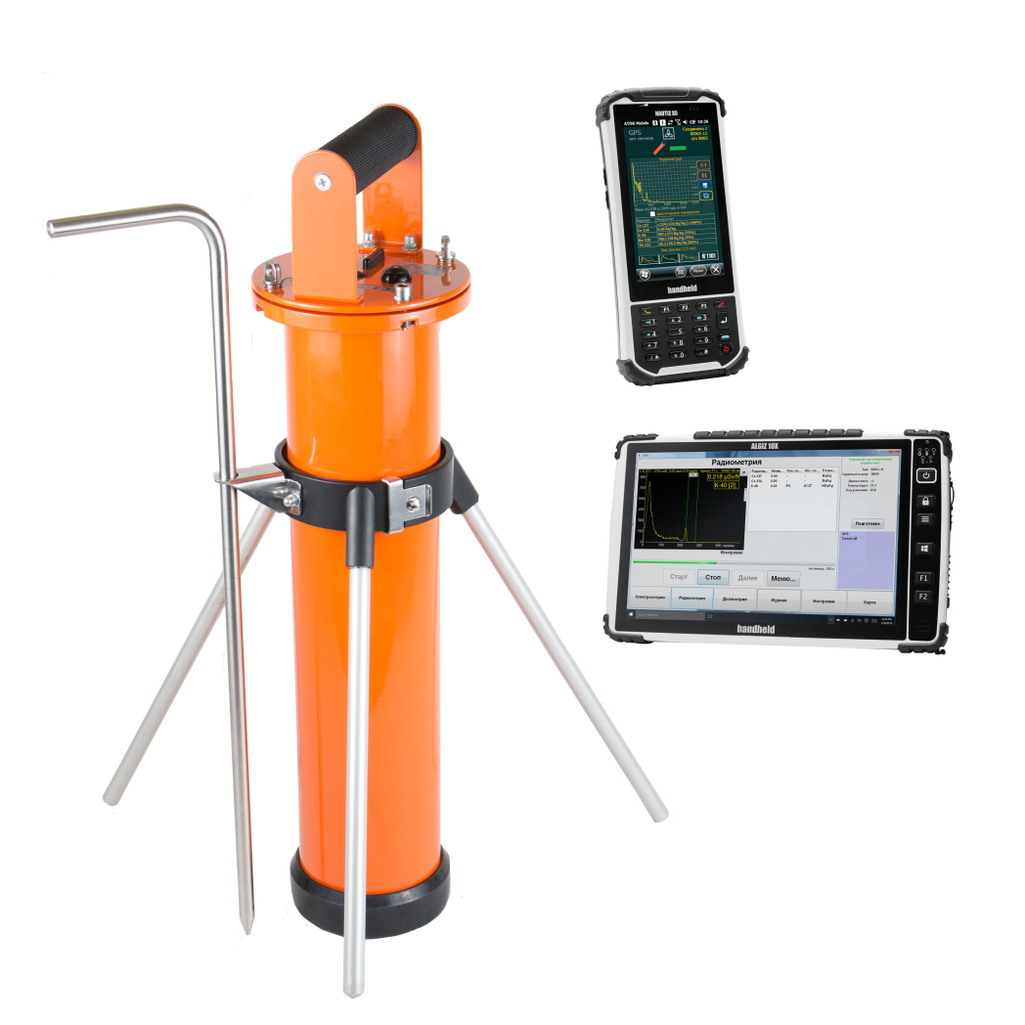
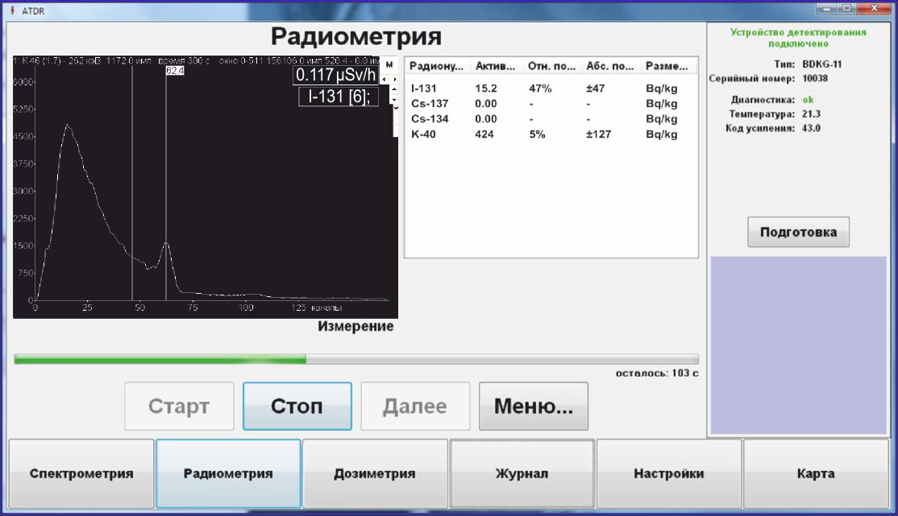
Спектрометр МКС-АТ6101ДР
Технические характеристики спектрометра МКС-АТ6101ДР
Энергетический диапазон | 40 – 3000 кэВ
Число каналов АЦП | 1024
Разрешение ¹³⁷Cs (662 кэВ) | 7.5
Чувствительность к гамма-излучению ¹³⁷Cs | 2200 (имп·с⁻¹)/(мкЗв·ч⁻¹)
Диапазон измерения МАЭД | 0.03–130 мкЗв·ч⁻¹ NaI(Tl)
Диапазон рабочих температур | от –20ºC до +50ºC
Степень защиты | IP67
Размеры | ∅130х510 мм
Масса | 4.5 кг
Сцинтилляционный детектор NaI(Tl) размерами ∅63×63 мм
Термоударопрочный герметичный контейнер

Slide 16
Спектрометр МКС-АТ6101ДР
Измерение удельной активности радионуклида I-131 в накопителях жидких радиоактивных отходов
МВИ.МН 5249-2015 «Методика выполнения измерений удельной активности радионуклидов ¹³⁷Cs, ¹³⁴Cs, ¹³¹I и эффективной удельной активности природных радионуклидов ⁴⁰K, ²²⁶Ra, ²³²Th без предварительного отбора проб с помощью спектрометра МКС-АТ6101ДР »
Диапазон измерения УА радионуклида¹³¹I | 30 – 100000 Бк/кг
Доверительные границы погрешности измерений (P=0,95) | 20 – 30%
Система, позволяющая подключать три измерительных канала
(в разработке)

Slide 17
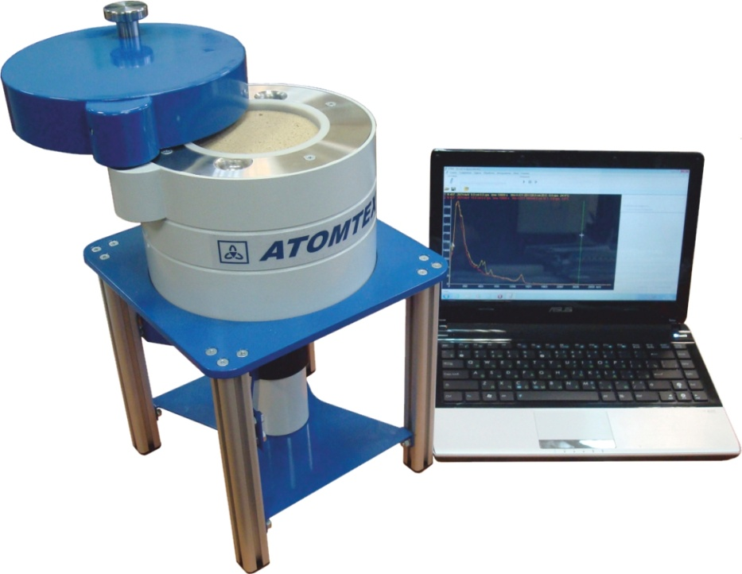
Радиометр-спектрометр МКГ-АТ1145
Разрабатываемое оборудование
Назначение:
Измерения энергетического распределения гамма-излучения
Измерение активности, объёмной активности (ОА) и удельной активности (УА) гамма-излучающих радионуклидов в воде, продуктах питания, продукции агропромышленного комплекса, почве, строительных материалах, промышленном сырье и других объектах окружающей среды.
Анализ сложного радионуклидного состава проб материалов и веществ.

Slide 18
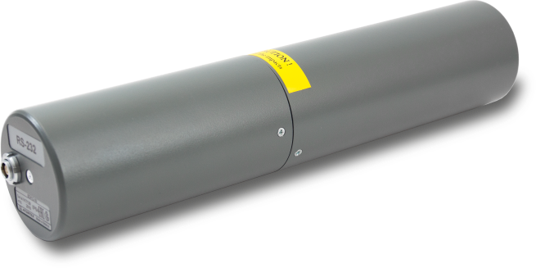
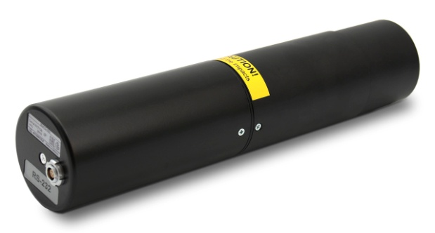
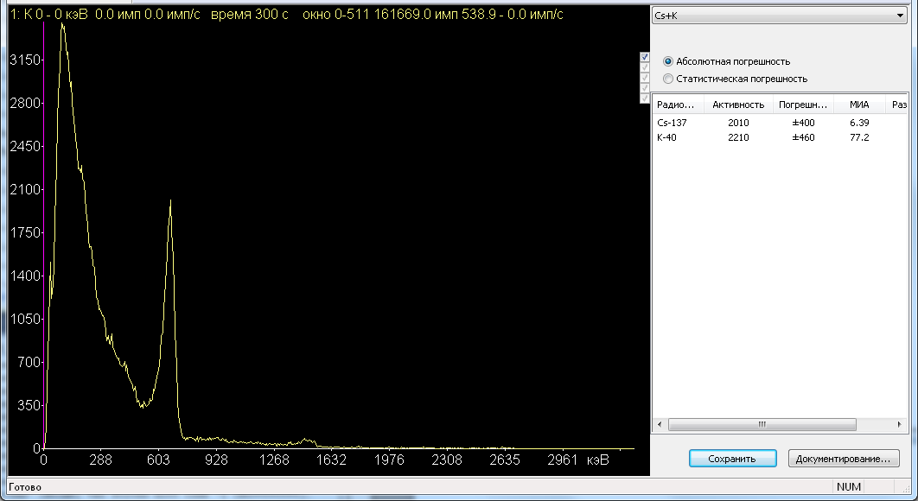
Радиометр-спектрометр МКГ-АТ1145
Характеристика | Значение
Диапазон регистрируемых энергий гамма-излучения | от 50 до 3000 кэВ
Типовое значение относительного энергетического разрешение для энергии 662 кэВ (¹³⁷Cs):
для МКГ-АТ1145 NaI(Tl) | 7,5%
для МКГ-АТ1145С SrI₂(Eu) | 3,3%
Пределы погрешности характеристики преобразования | ±1%
Пределы допускаемой относительной погрешности при измерении удельной активности (объёмной) активности | ±30%
Диапазоны измерений удельной (объёмной) активности | Бк/кг (Бк/л)
Радионуклид ¹³⁴Cs, | 20 – 1·10⁵
Радионуклид ¹³⁷Cs | 20 – 1·10⁵
Радионуклид ¹³¹I | 15 – 1·10⁵
Радионуклид ⁴⁰K | 200 – 2·10⁴
Радионуклид ⁶⁰Co (для АТ1145С) | 200 – 5·10⁴
Масса прибора, не более | 40 кг
Спектрометрический блок детектирования гамма-излучения на основе сцинтилляционного кристалла NaI(Tl) размерами ∅40×40 мм (МКГ-АТ1145).
Спектрометрический блок детектирования гамма-излучения на основе сцинтилляционного кристалла SrI₂(Eu) размерами ∅40×40 мм (МКГ-АТ1145С).
Программное обеспечение
«ATMA»

Slide 19
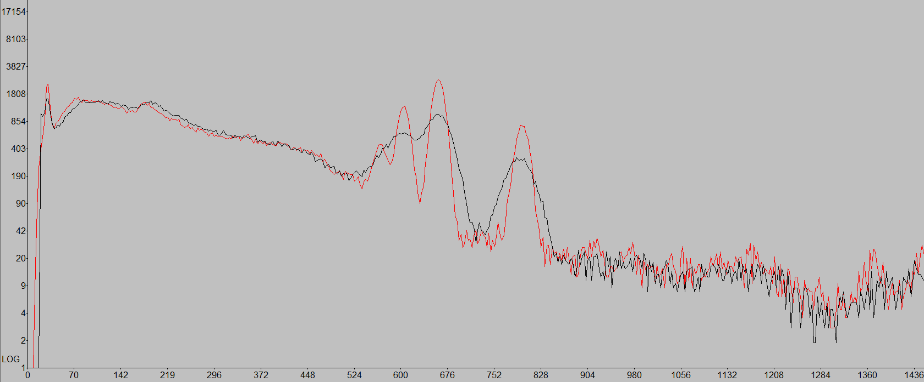
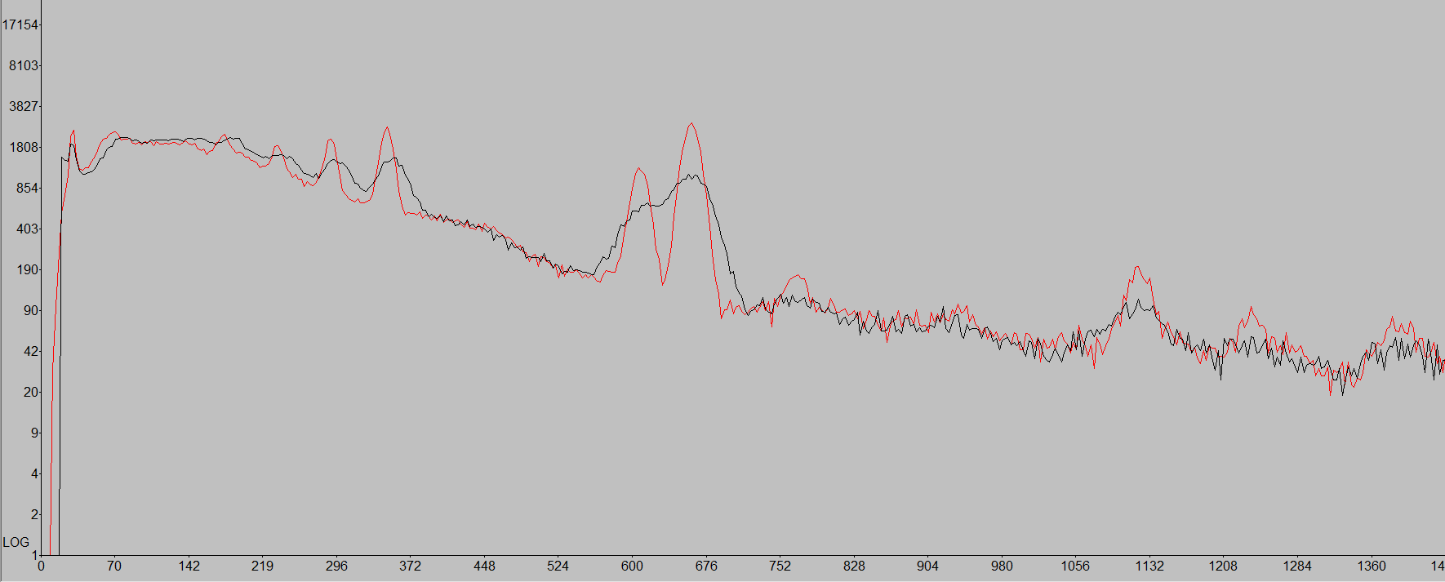
Радиометр-спектрометр МКГ-АТ1145
662 кэВ (¹³⁷Cs)
605 кэВ (¹³⁴Cs)
796 кэВ (¹³⁴Cs)
569 кэВ (¹³⁴Cs)
спектры от смеси радионуклидов ¹³⁷Cs и ¹³⁴Cs
662 кэВ (¹³⁷Cs)
609 кэВ (²²⁶Ra)
спектры от смеси радионуклидов ¹³⁷Cs и ²²⁶Ra

Slide 20
Заключение
Все выпускаемое оборудование производства предприятия «АТОМТЕХ» разработано в соответствии с требованиями государственной системы обеспечения единства измерений, является сертифицированным на территории России, Беларуси и Казахстана отвечает требованиям международных и отечественных стандартов. Десятки выпущенных спектрометров и радиометров работают в составе многочисленных отечественных и зарубежных лабораторий радиационного контроля и регулярно участвуют в процедурах межлабораторных сличений.
Программное обеспечение, поставляемое в комплекте с данными приборами, имеет удобный пользовательский интерфейс, позволяет выдавать отчеты о проведенных измерениях, формировать и хранить базу данных результатов измерений.

Slide 21
СПАСИБО ЗА ВНИМАНИЕ!
Республика Беларусь
220005, Минск, ул. Гикало, 5
Тел./Факс: +375-17-270-81-42
info@atomtex.com
www.atomtex.com

